Slide 1
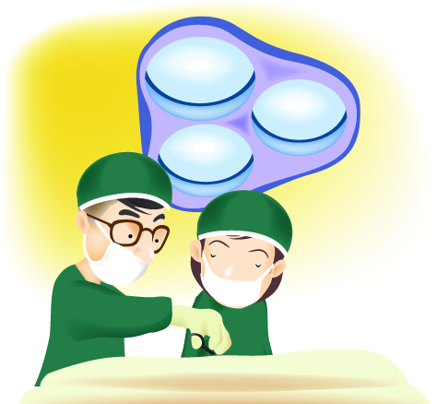
白衣天使
第一PPT模板网-WWW.1PPT.COM

Slide 2
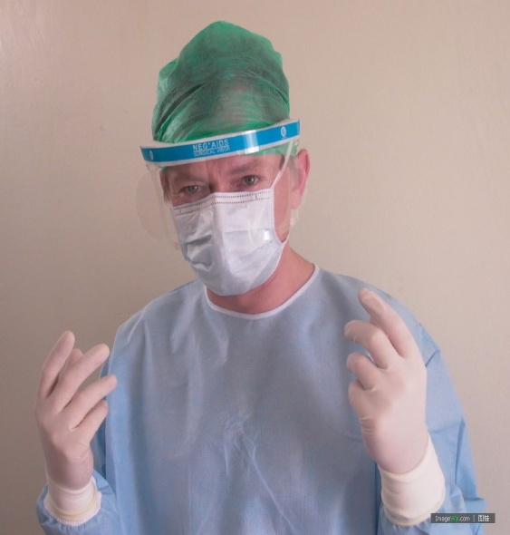
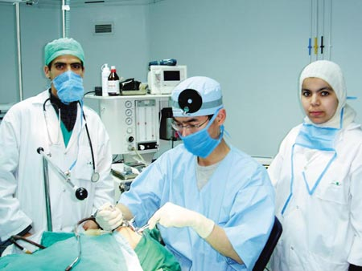


Slide 3
白衣天使
白衣天使，即是穿白大褂的医生。意思是说：他们纯洁、善良、富有爱心；他们救死扶伤，童叟无欺。他们被比喻为是奉上帝的差遣到人间来治病救人的天使。人们都喜欢把医生和护士比喻成白衣天使。 传说中的天使有三种能力：
第一、是飞翔，天使总是在天堂和人间飞翔。
第二、天使会入梦，天使可以进入人的梦境宣告上帝的旨意，解救人间疾苦，或者预言凶吉。
第三、是祝福，可以说天使是祝福的代言人，不管是宗教或者是人间传说，白衣天使都会和诅咒的魔鬼有着鲜明的对比。

Slide 4
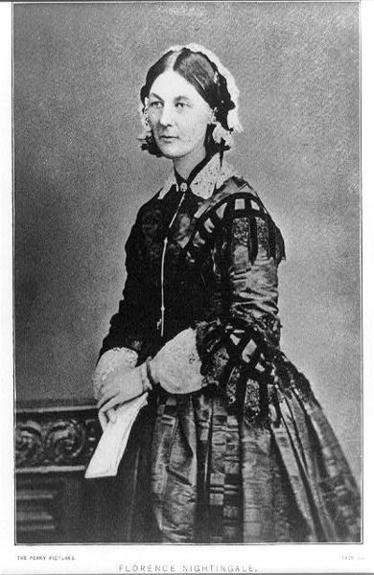
南丁格尔简介
1820年5月12日，南丁格尔在父母旅行于欧洲的途中，在意大利的佛罗伦萨城出生。她父母以此城为名为她取名。这个在1820 年还罕见的名字，随着岁月流逝几乎家喻户晓。世界各地的成千上万的少女被取名为弗洛伦斯，以表示对南丁格尔的敬意。1912年国际护士会倡议各国医院和护士学校于每年5月12日举行纪念活动，并定位为国际护士节。

Slide 5
南丁格尔名言
护士必须要有同情心和一双愿意工作的手。
找藉口好吗？我的成功归於：我从不找藉口，也绝不接受藉口。
人生欲求安全，当有五要：一是清洁空气、二是澄清饮水、三是流通沟渠、四是扫洒屋宇、五是日光充足。

Slide 6


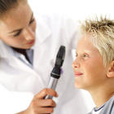

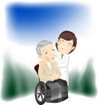

Slide 7
白衣天使颂歌
披一身圣洁 你是如此美丽
怀一身绝技 你却默默无语
你以天使的名义 担起救死扶伤的道义
你用牺牲的勇气 把自已的安危藏起
噢 美丽的白衣 圣洁的白衣
天使的青春抒写着你的传奇

Slide 8
披一身圣洁 你是如此美丽
怀一身绝技 你却默默无语
人们以崇高的名义 把的奉献深深记忆
人们以深情的传颂 把爱心真谛演绎
噢 美丽的白衣 圣洁的白衣
你是人间最美最美的美丽

Slide 9
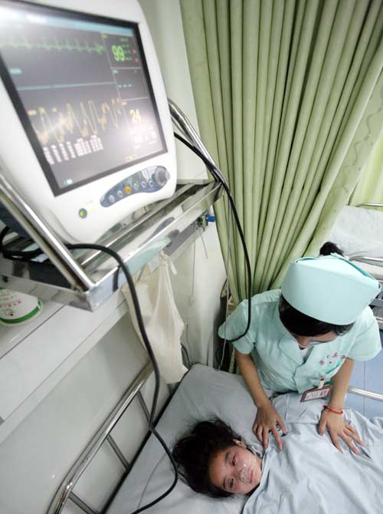
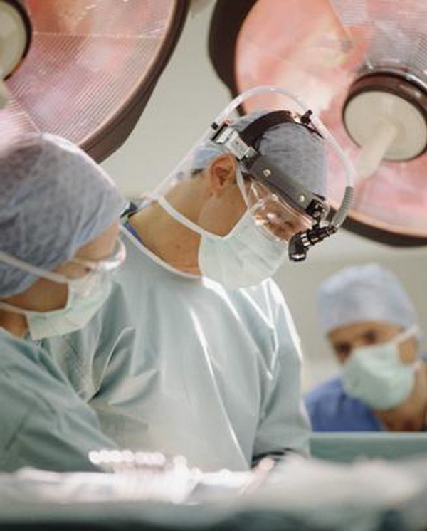

Slide 10
学习目标
1.熟读课文，了解南丁格尔的事迹。
2.采用自由朗读的方式，让学生用自己喜欢的方式自主完成对课文的了解。
3.引导学生进行中心思想的渗透理解。

Slide 11
初读感知
1.这篇课文主要写了什么？
2. 读后你有什么感受？

Slide 12
熟读感悟
1. 同学们读后分组讨论课文所要表达的内涵是什么？
2.南丁格尔为什么要作护理工作？她身上具有什么品质？
3.在熟读的过程中感受南丁格尔的高尚品质，联系实际谈出自己的感受。

Slide 13
拓展延伸
学习课文后，你有什么感受？联系生活实
际你谈谈自己应该怎样去做？

Slide 14
资源开发
在2003年抗击非典的过程中，涌现出许多白衣天使，你能够说出他们的名字吗？把他们的事迹讲给同学听。

Slide 15
作业
把听到的故事及自己的感受写在
日记中。

